Slide 1
Ярмарка педагогических идей в средней школе
Методика подготовки и проведения
предметной недели прикладных наук
в МКОУ «СШ №1 Г. Жирновска»
Волгоградской области
Автор- Калганова Ирина Юрьевна,
руководитель МО учителей предметов прикладных наук

Slide 2


МНОГОПЛАНОВОСТЬ И РАЗНООБРАЗИЕ ВИДОВ ДЕЯТЕЛЬНОСТИ
ТВОРЧЕСКИЙ ХАРАКТЕР ДЕЯТЕЛЬНОСТИ
ОПТИМАЛЬНЫЙ УРОВЕНЬ ТРУДНОСТИ
ДОЛЖНАЯ МОТИВАЦИЯ
ПОЛОЖИТЕЛЬНЫЙ
ЭМОЦИОНАЛЬНЫЙ НАСТРОЙ
ПРЕДМЕТНАЯ НЕДЕЛЯ

Slide 3
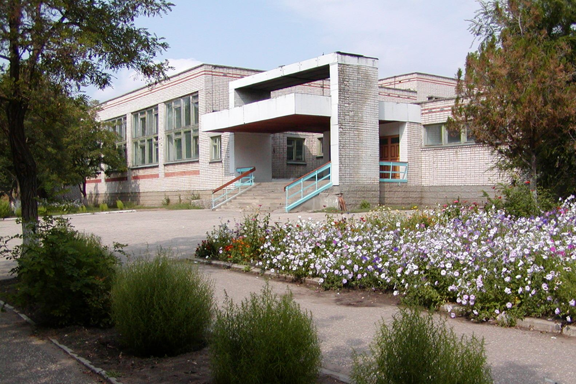
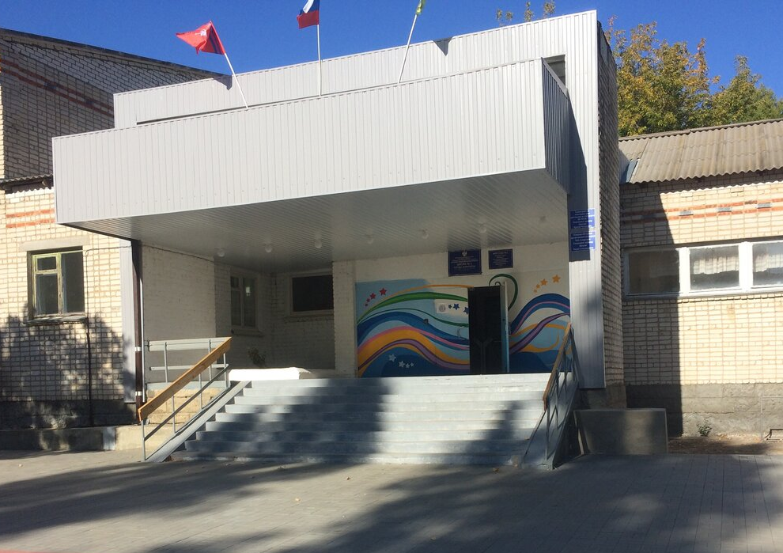
МКОУ «СШ №1 Г. Жирновска»
Волгоградской области

Slide 4

ЦЕЛИ И ЗАДАЧИ:
1. Развитие личностных качеств обучающихся и активизация их мыслительной деятельности
2. Выявление одаренных школьников, поддержка и развитие творческих способностей, а также интереса к учебным предметам прикладного цикла;
3. Воспитание трудолюбия, настойчивости, веры в свои силы и возможности проявить себя , расширить и углубить и знания во внеурочном формате.

Slide 5
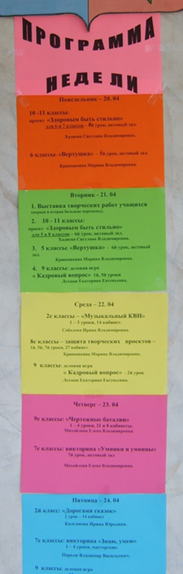
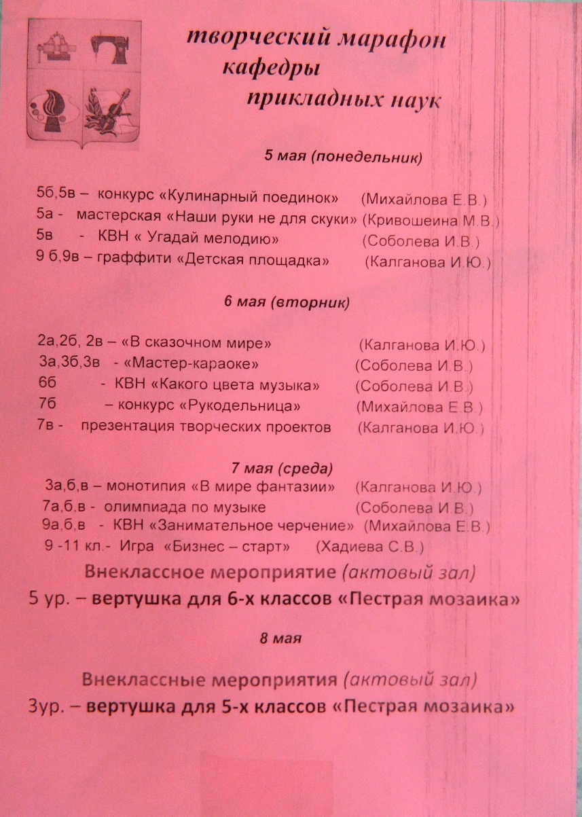


Slide 6


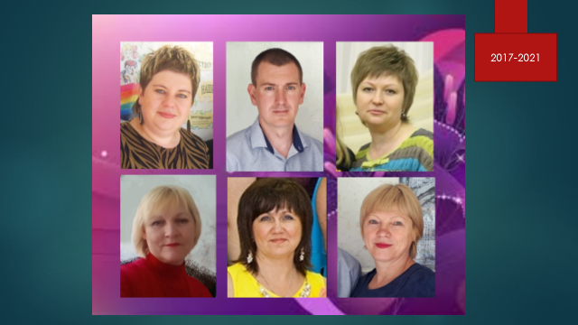
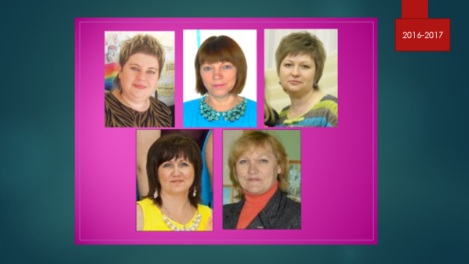
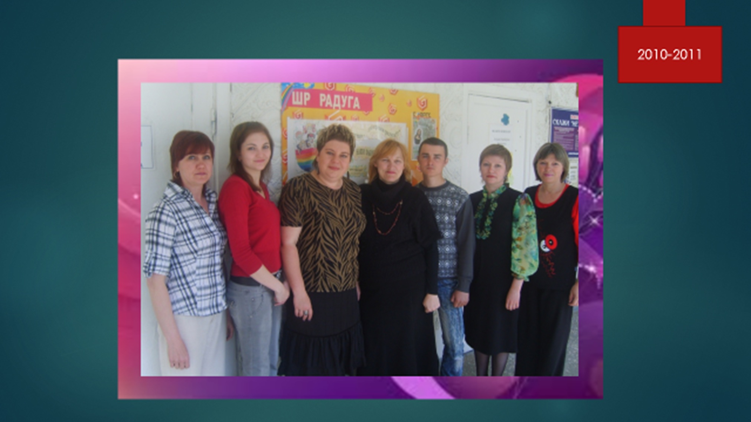
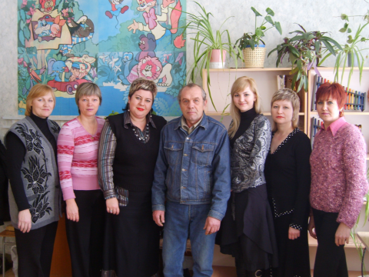
2008-2009

Slide 7

ФОРМЫ ОРГАНИЗАЦИИ ПРЕДМЕТНЫХ НЕДЕЛЬ

Slide 8
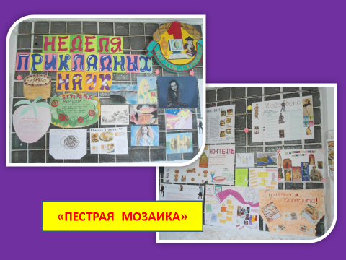
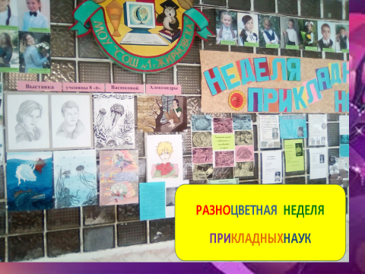

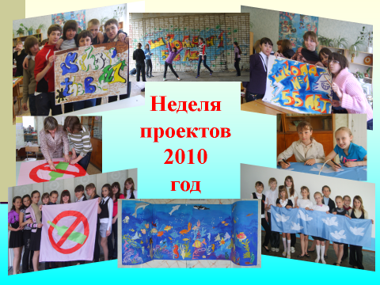

Slide 9
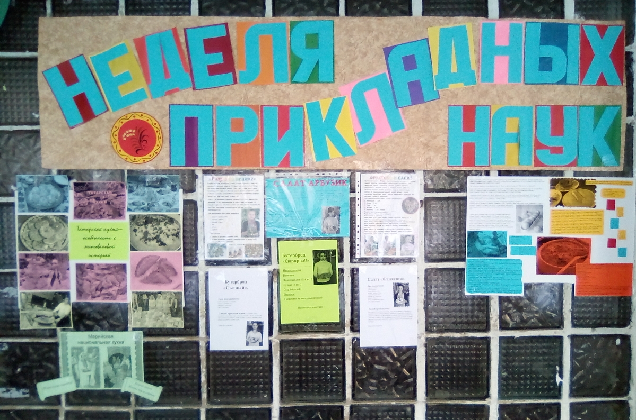
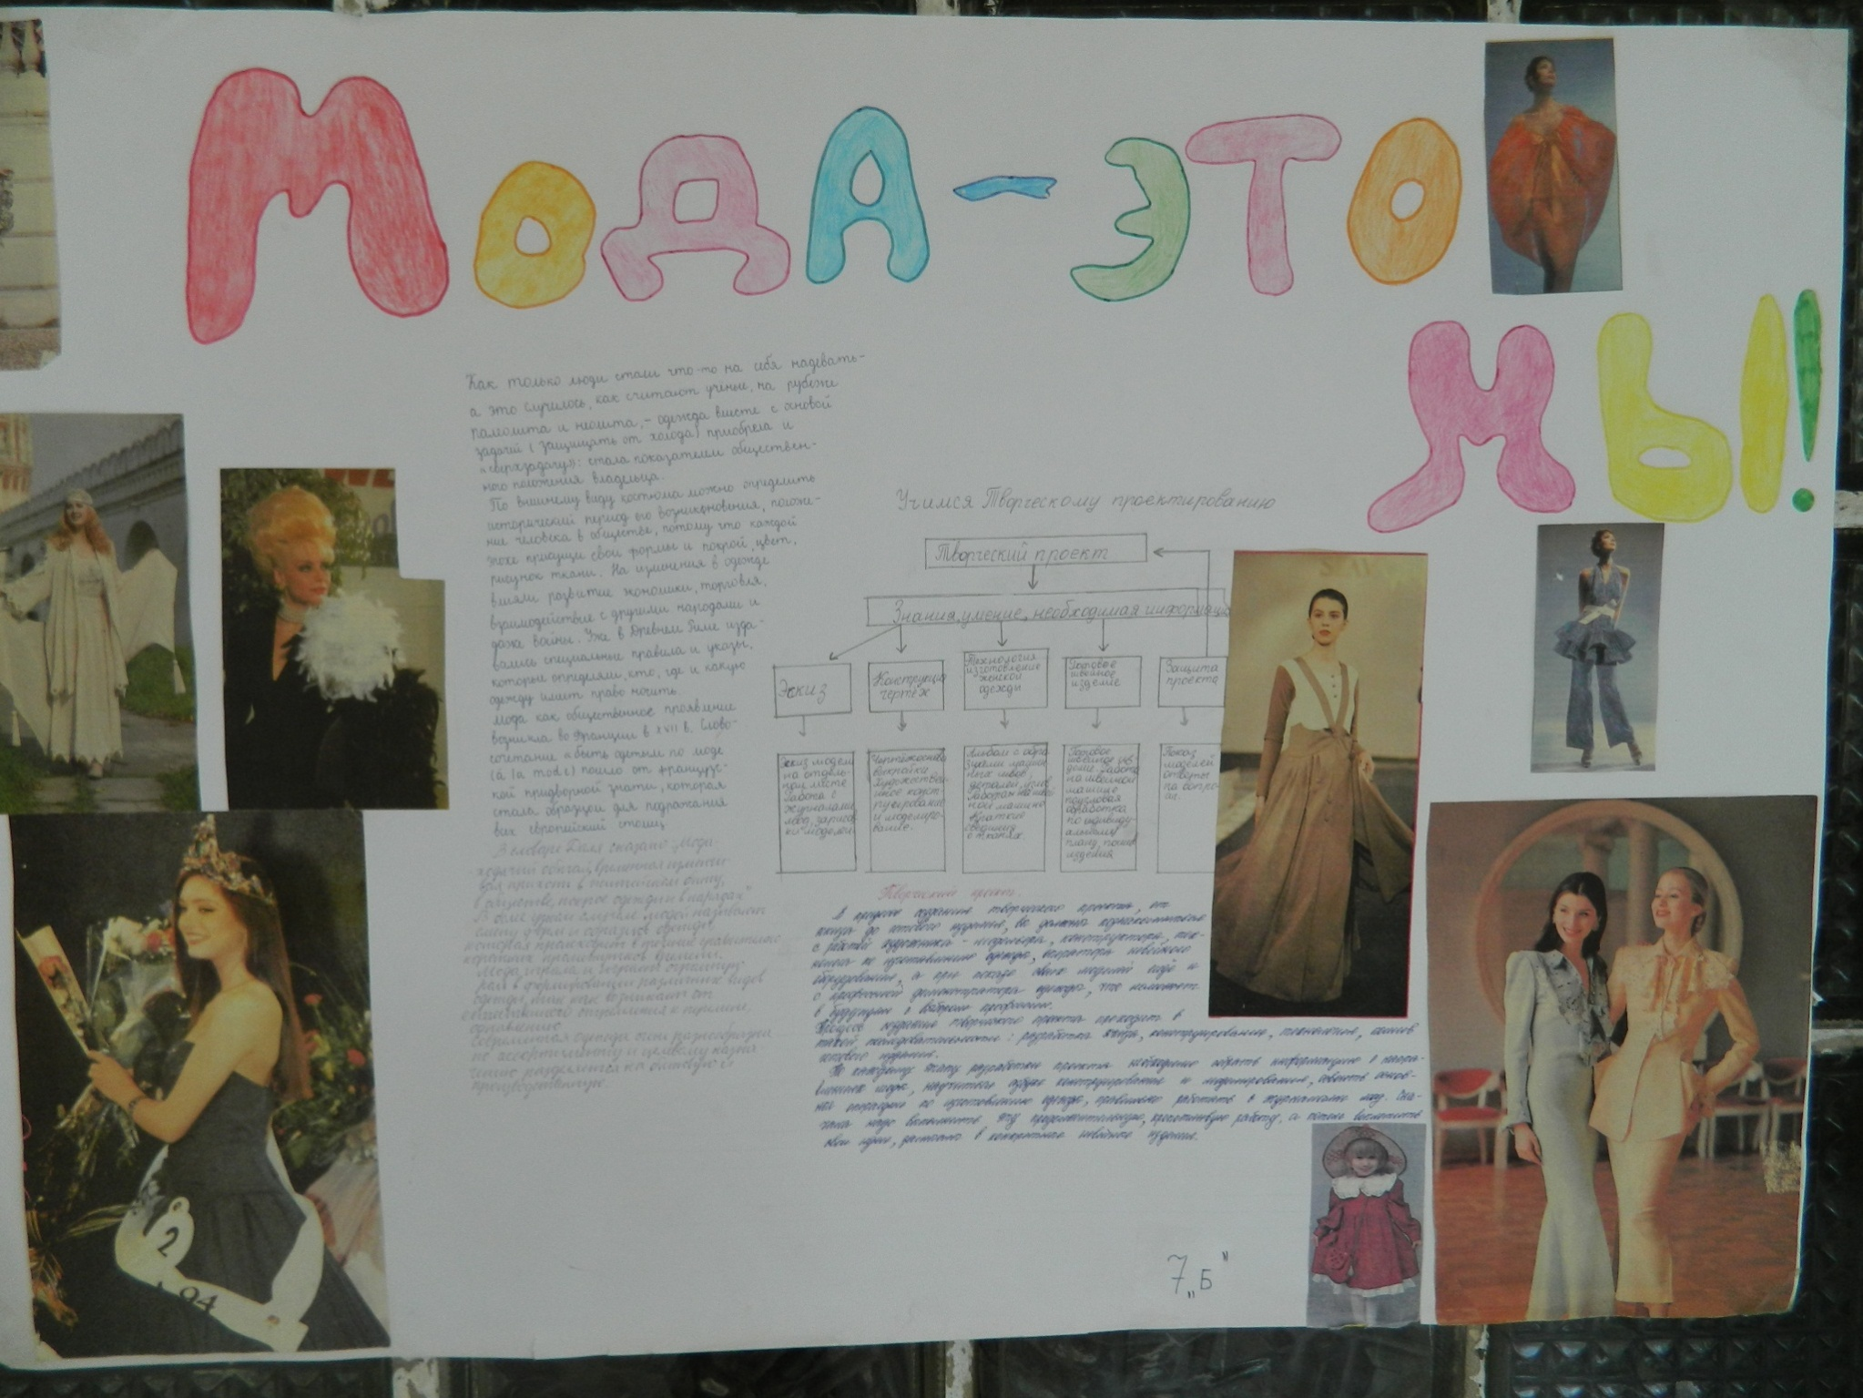
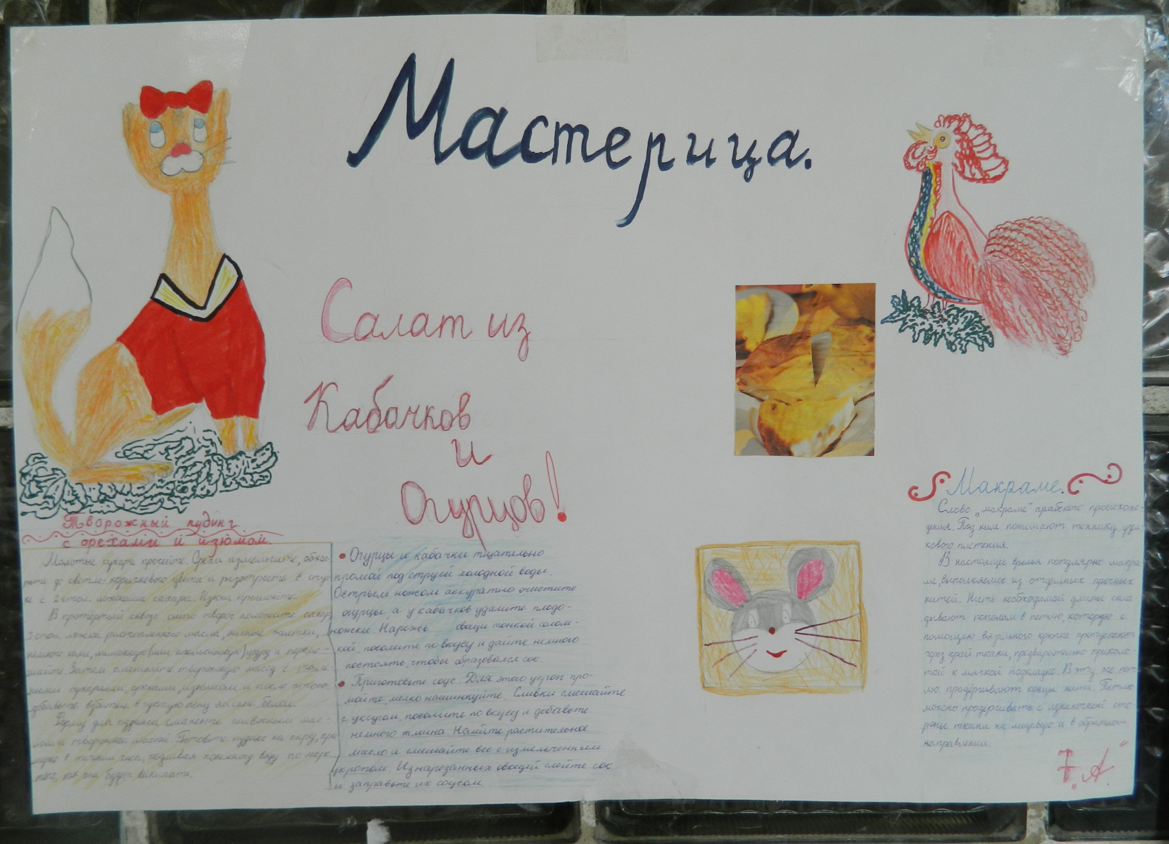
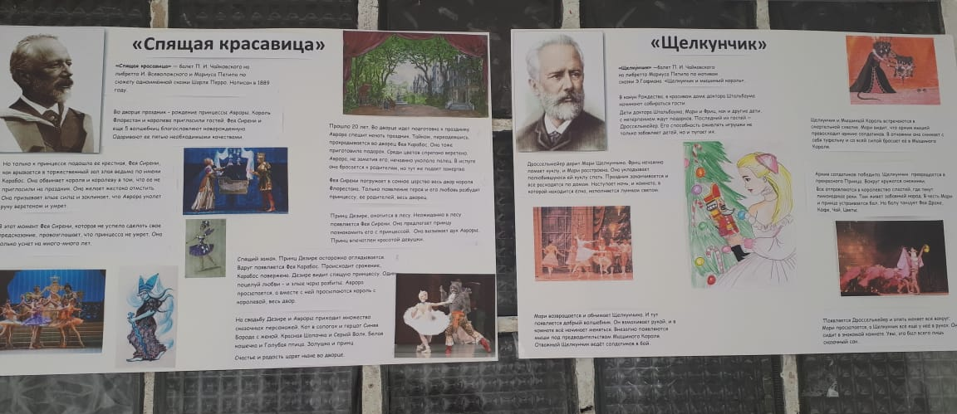
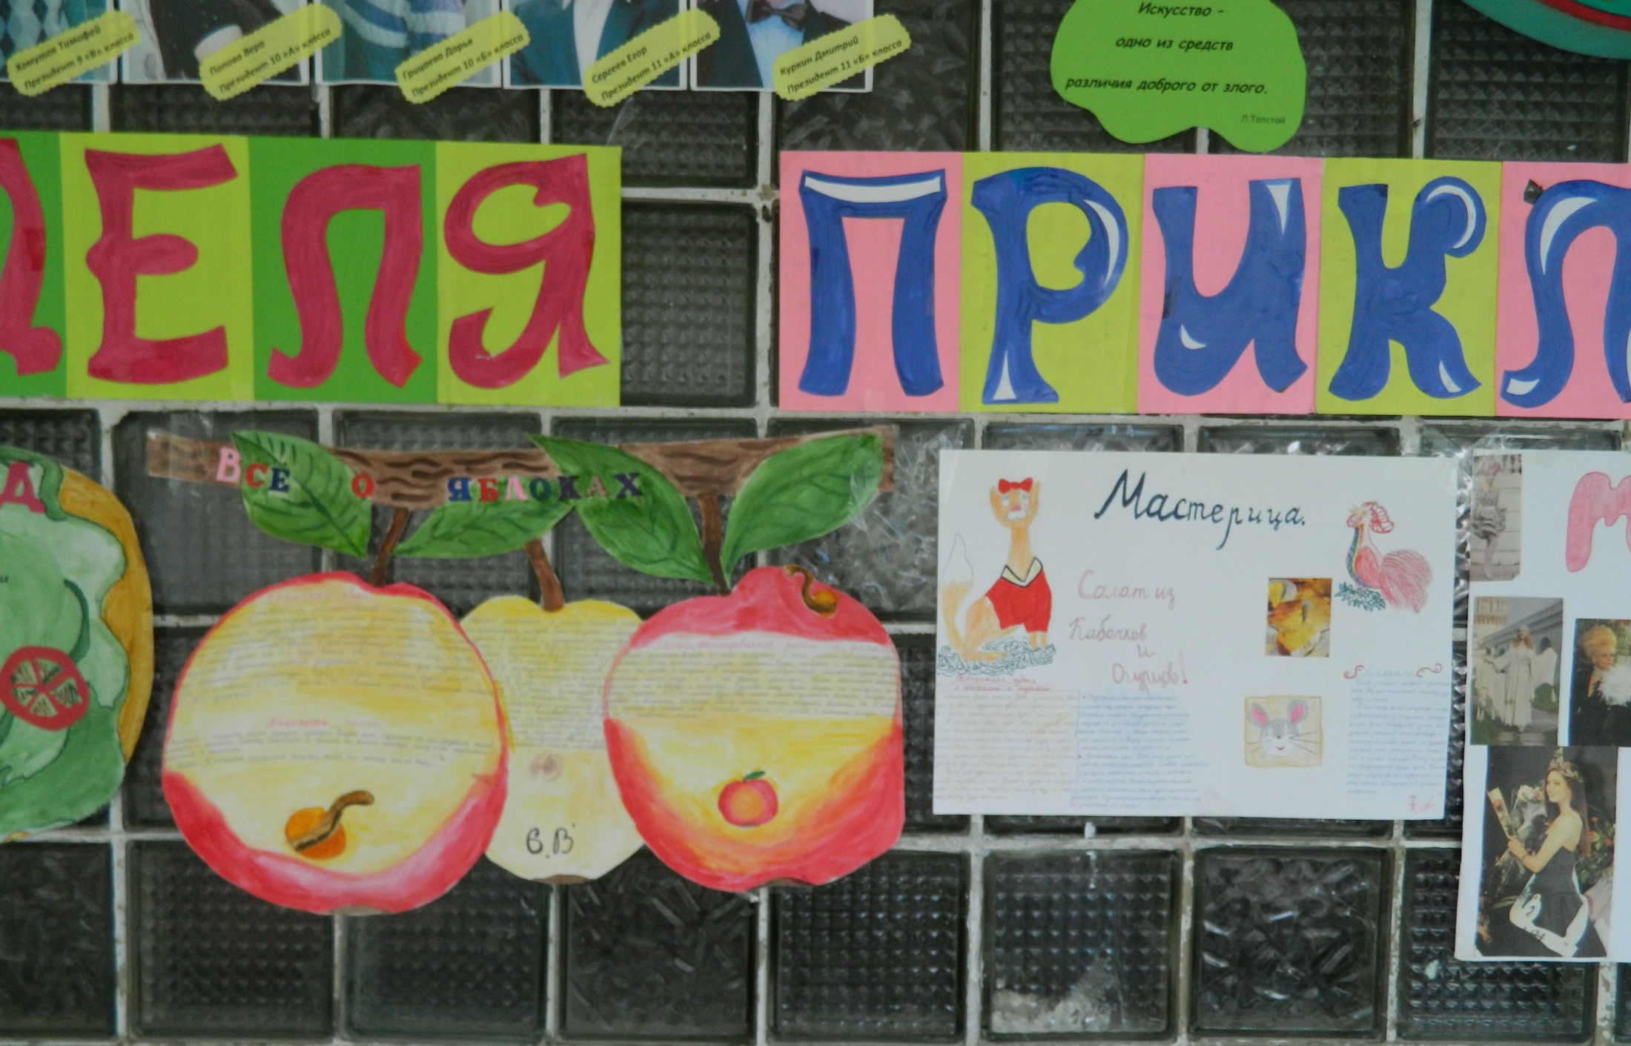
СТЕНГАЗЕТЫ

Slide 10
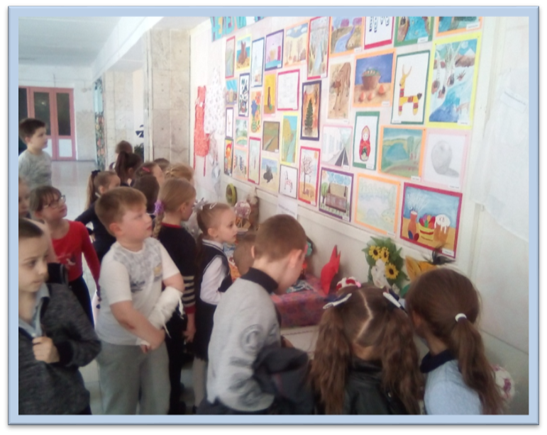
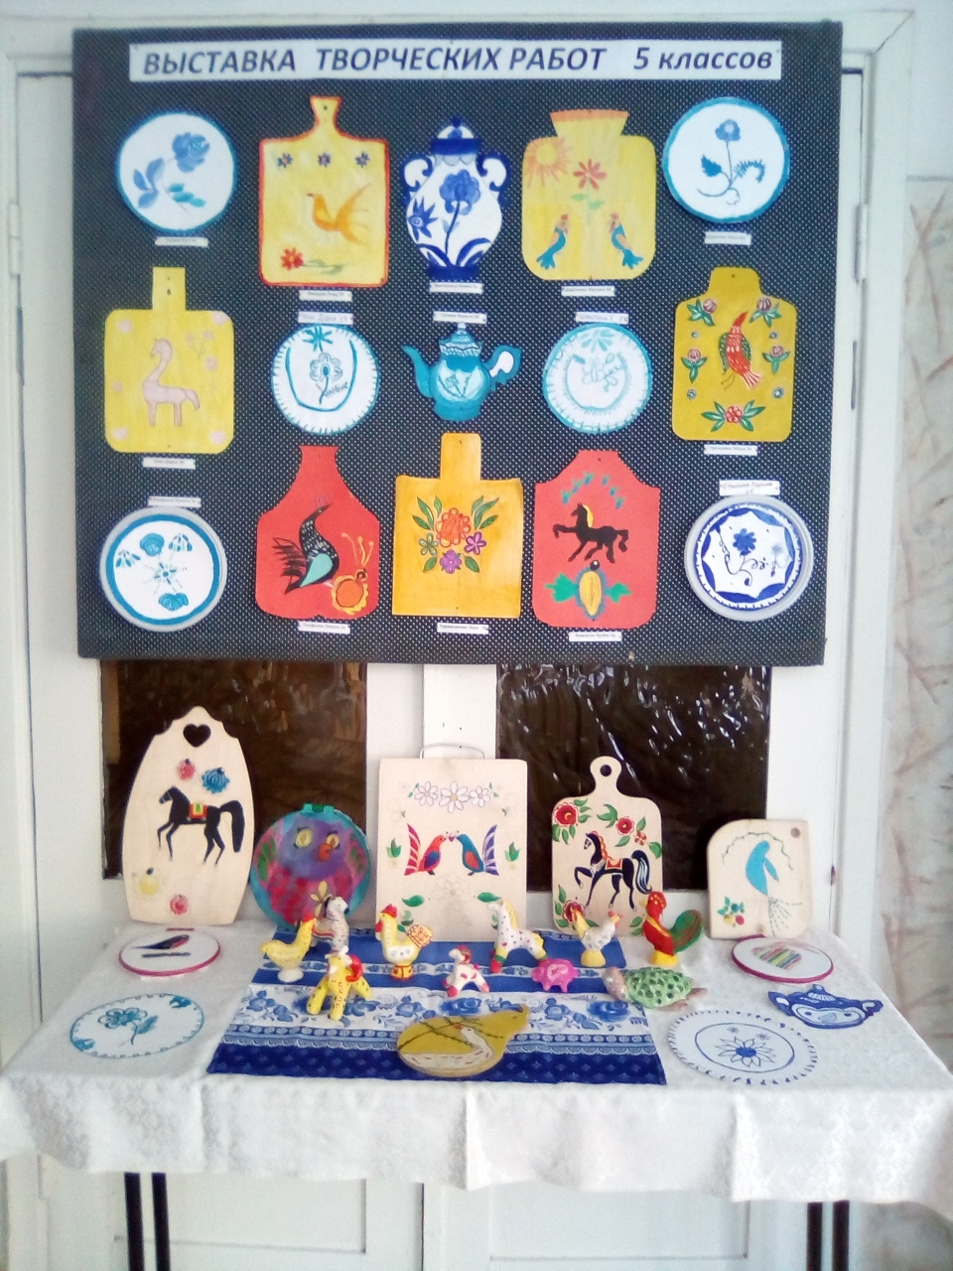
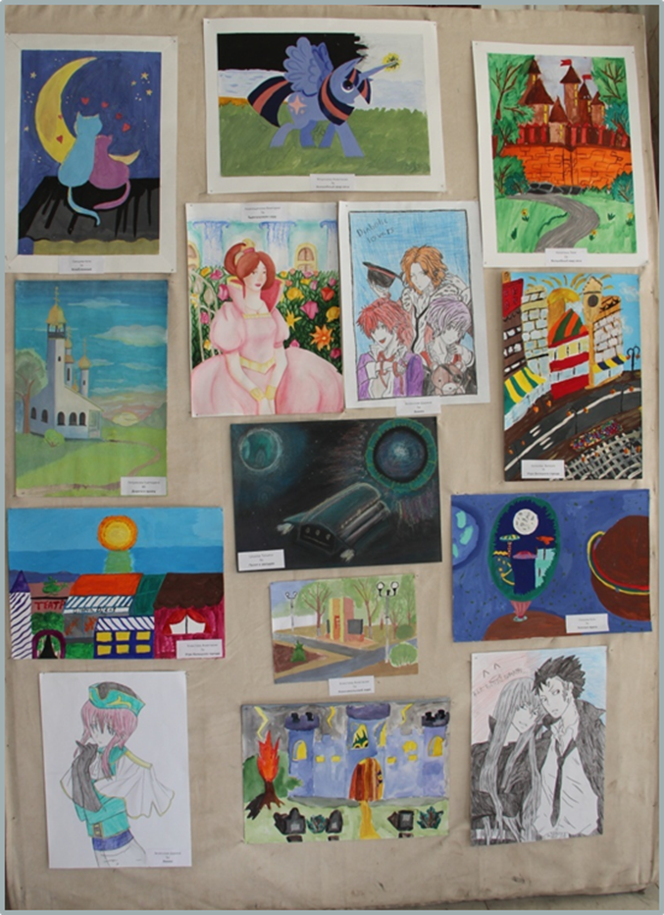
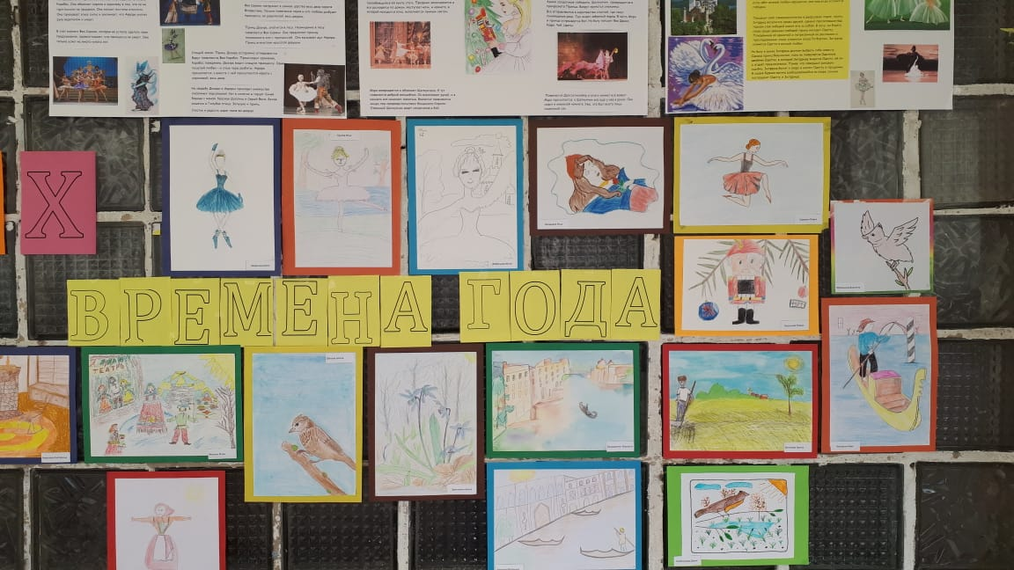
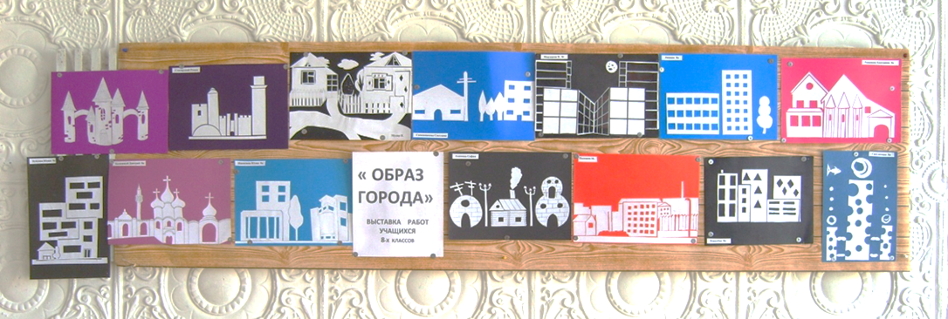
ВЫСТАВКИ

Slide 11
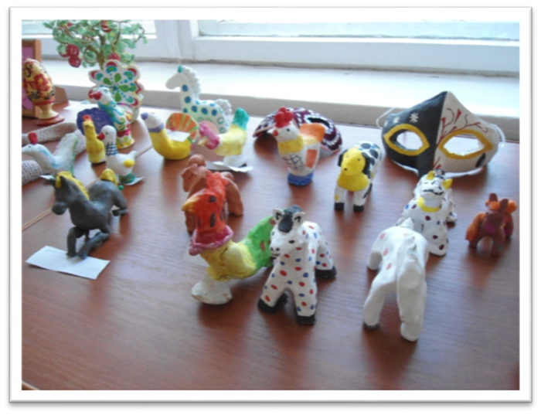
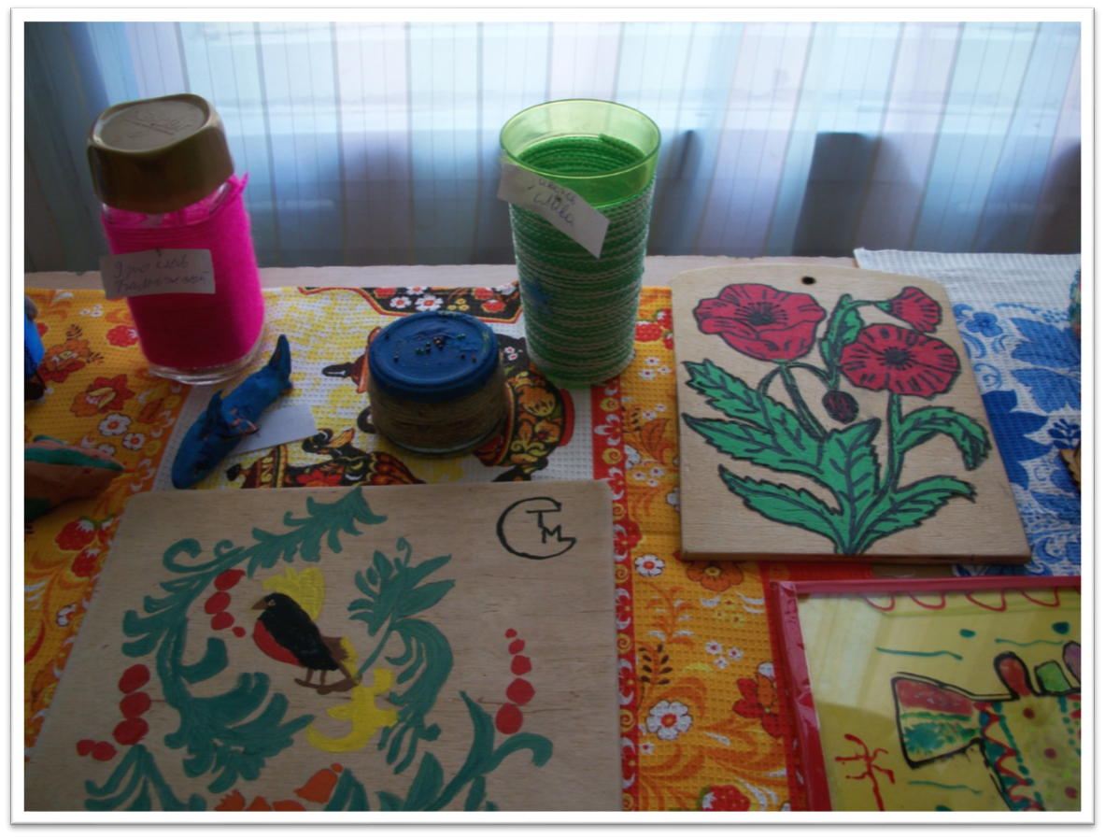
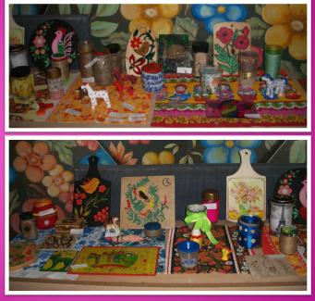
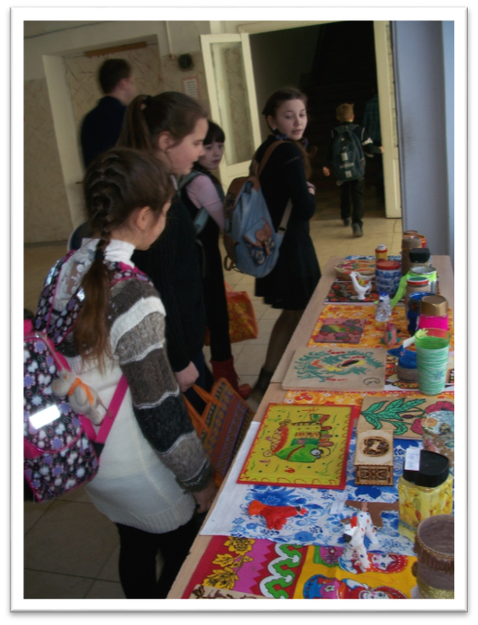
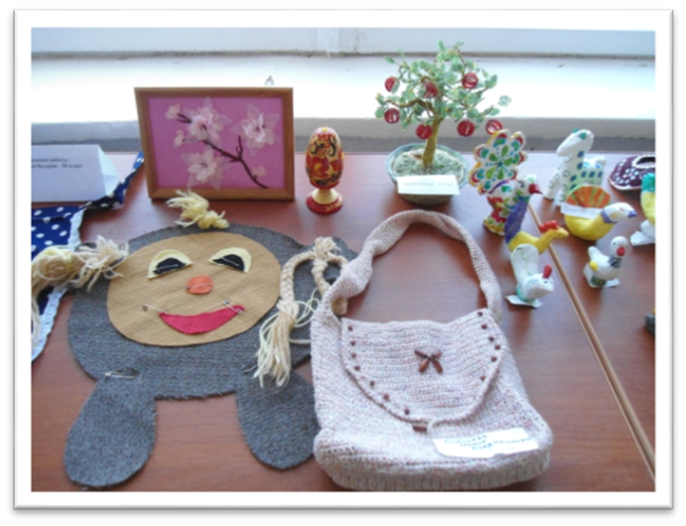

Slide 12
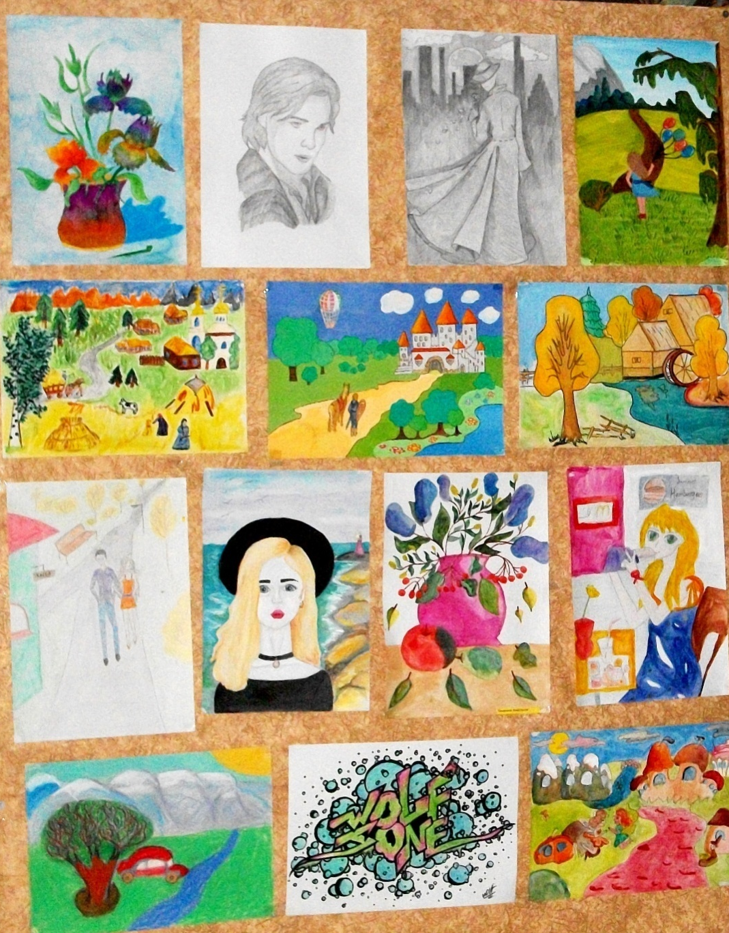
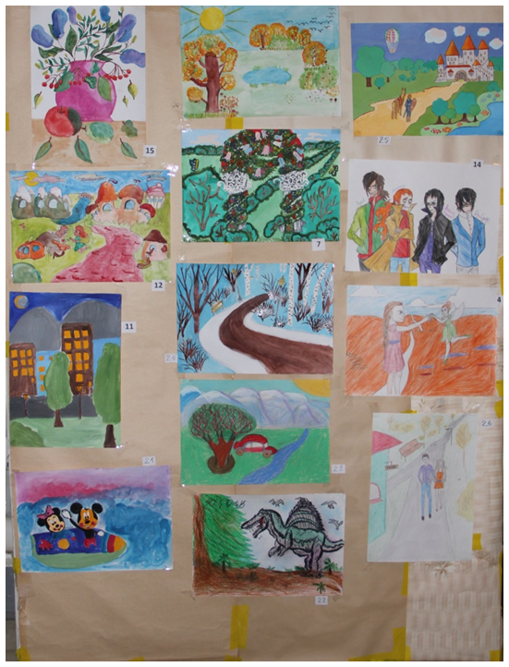
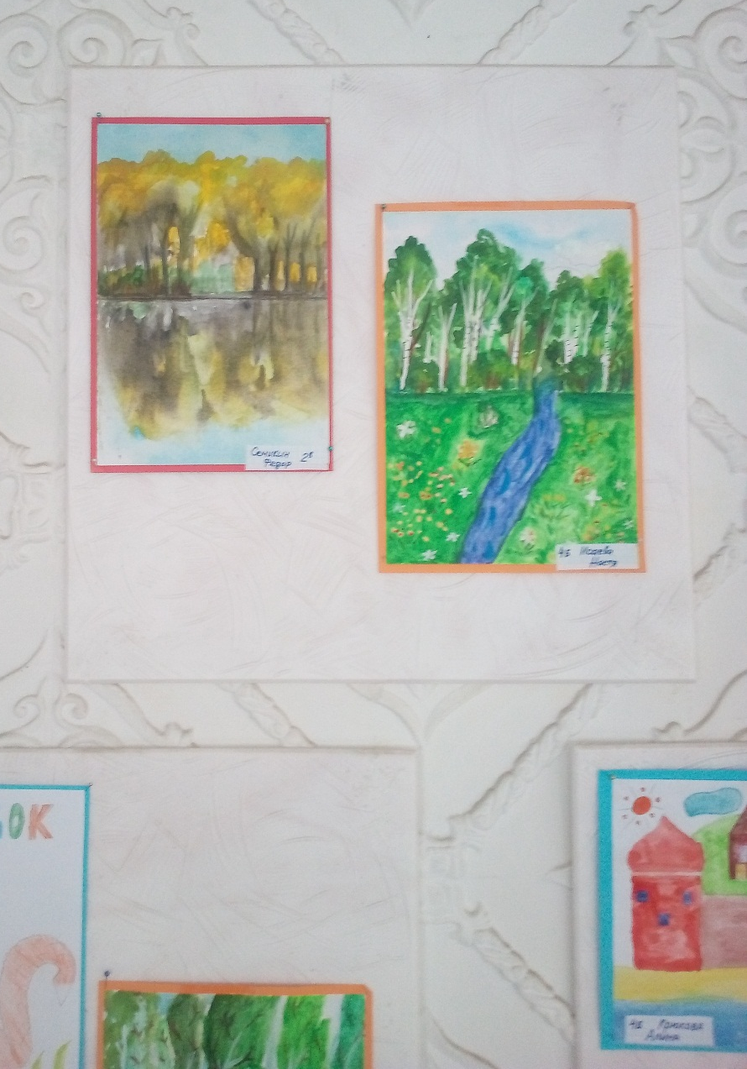
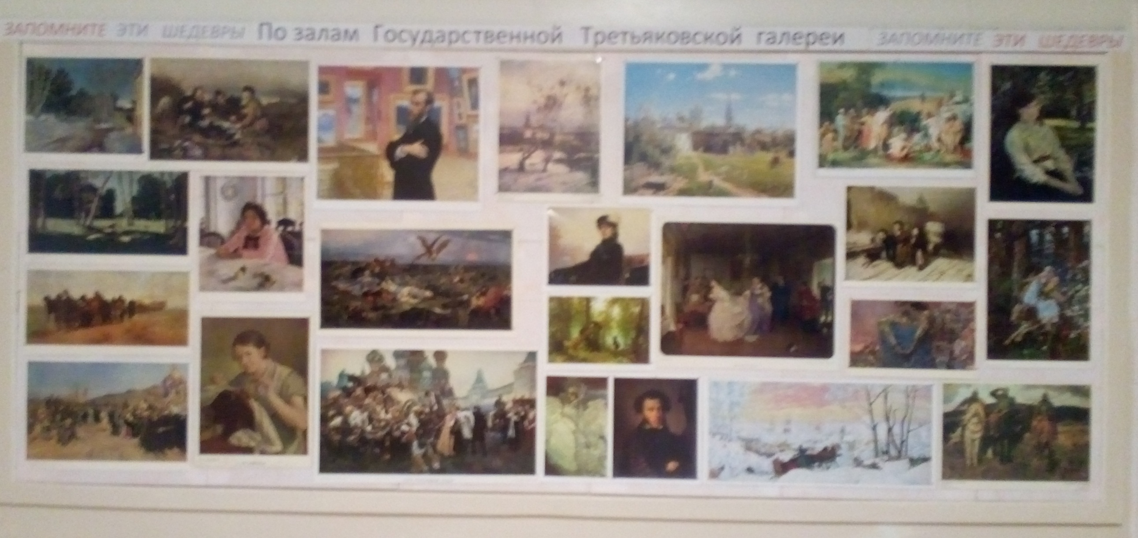
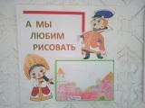

Slide 13
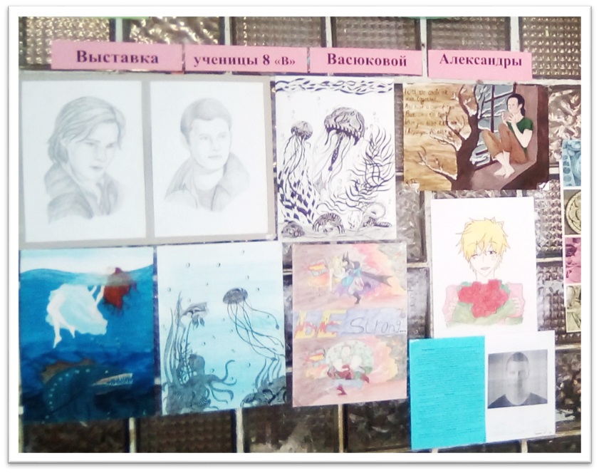
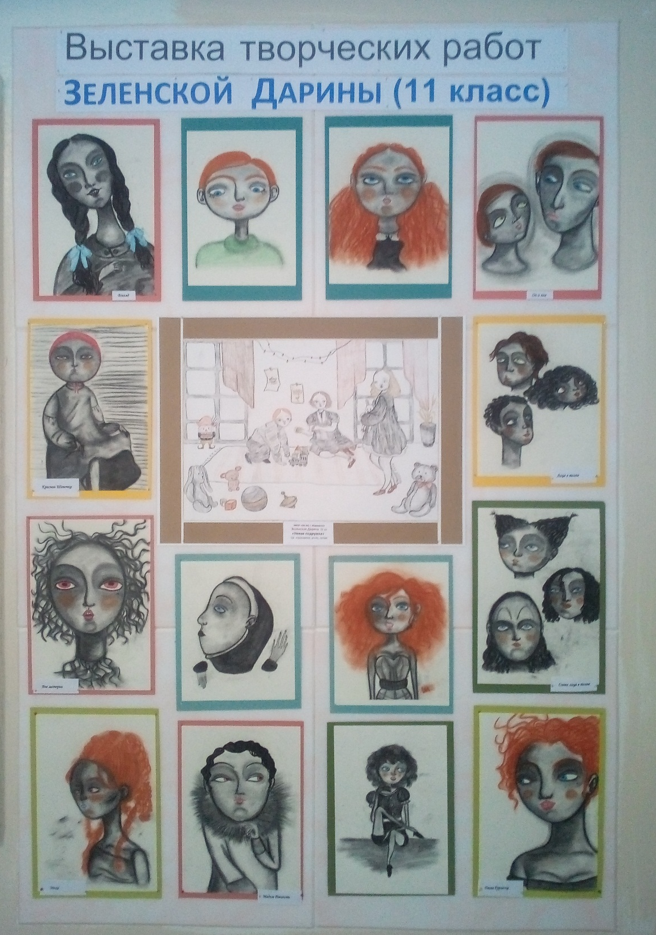
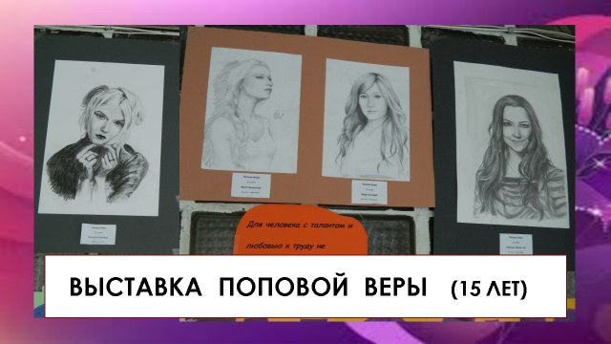
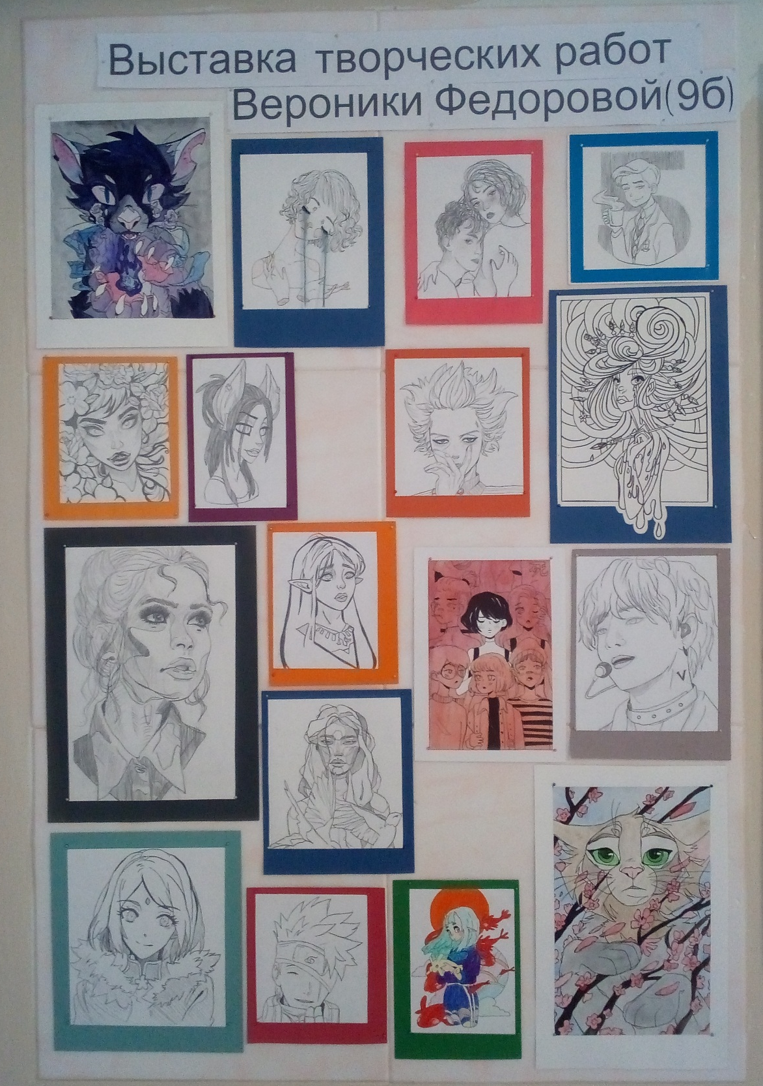
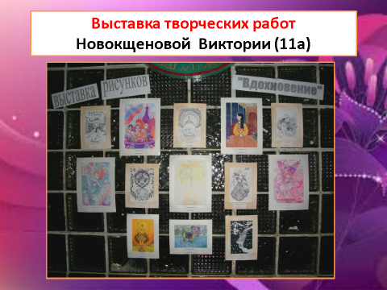
Персональные выставки талантливых учащихся

Slide 14
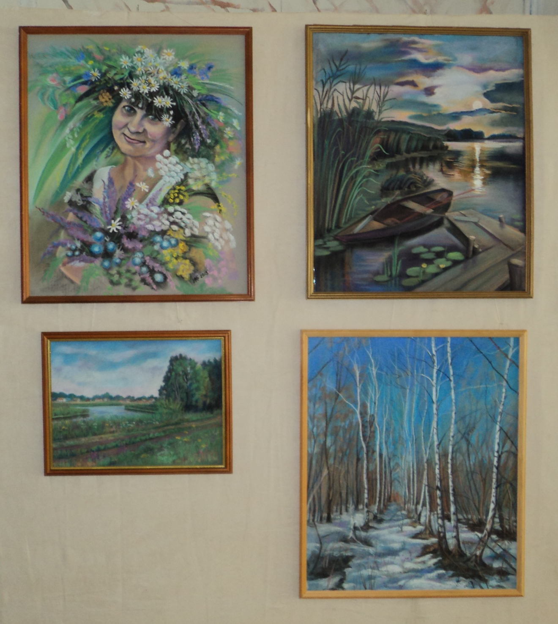
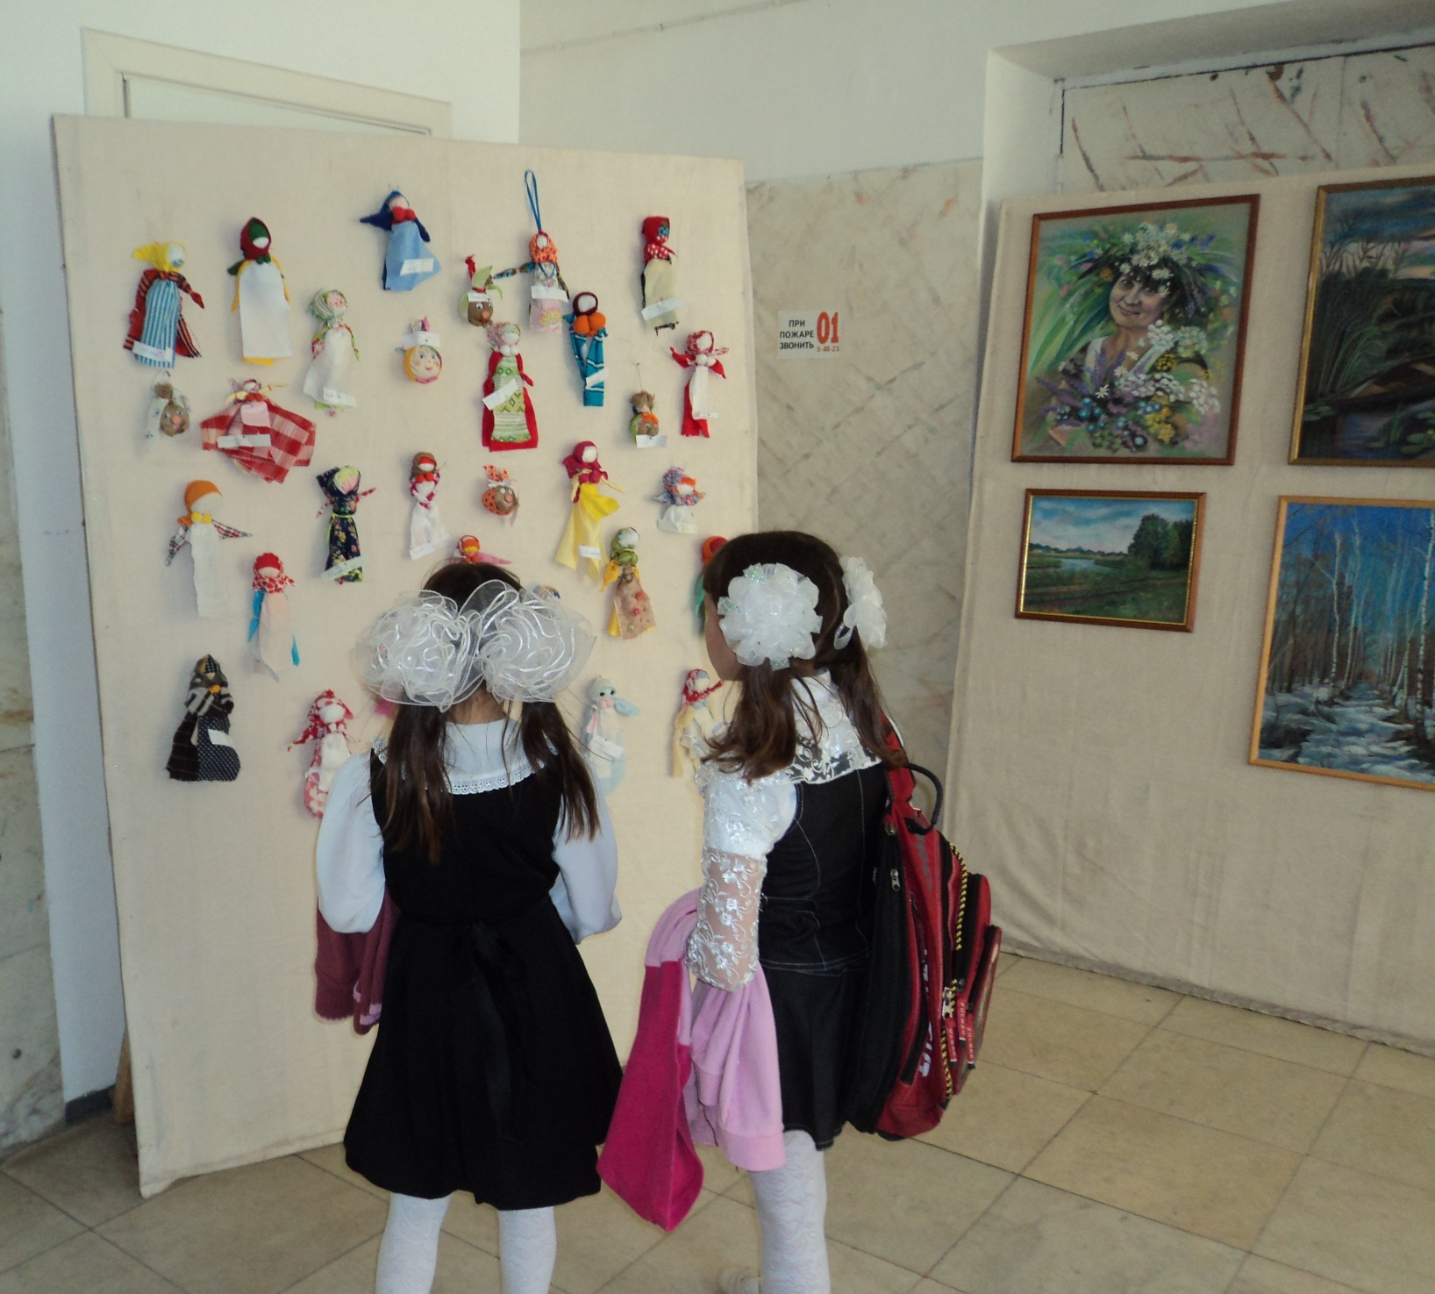
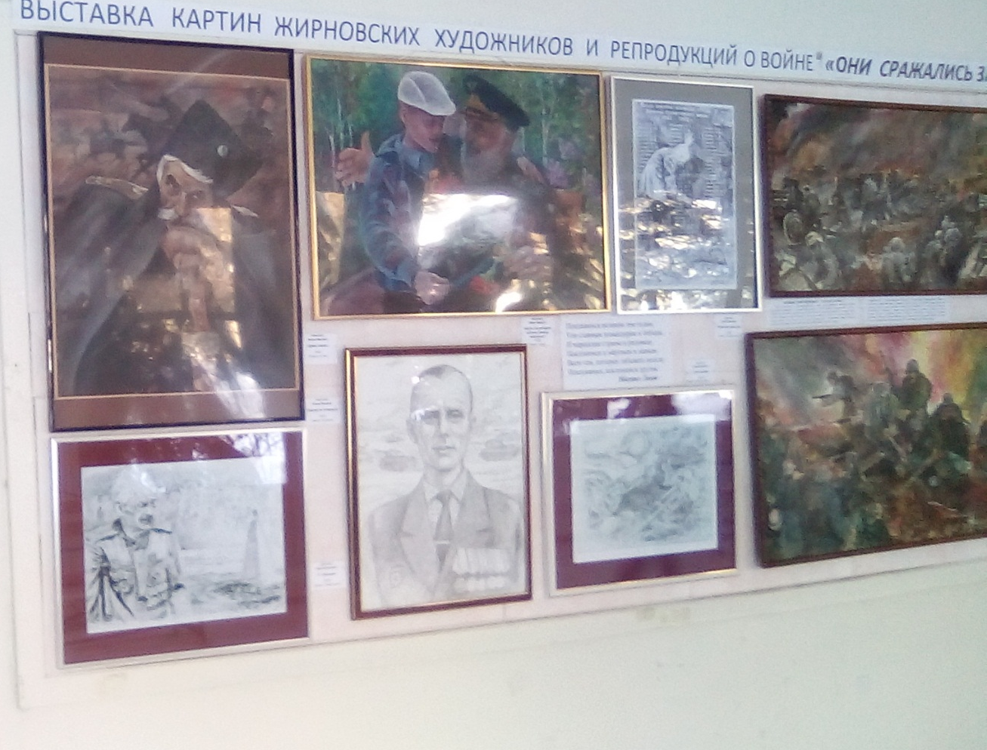
ТВОРЧЕСКИЕ РАБОТЫ УЧИТЕЛЕЙ

Slide 15

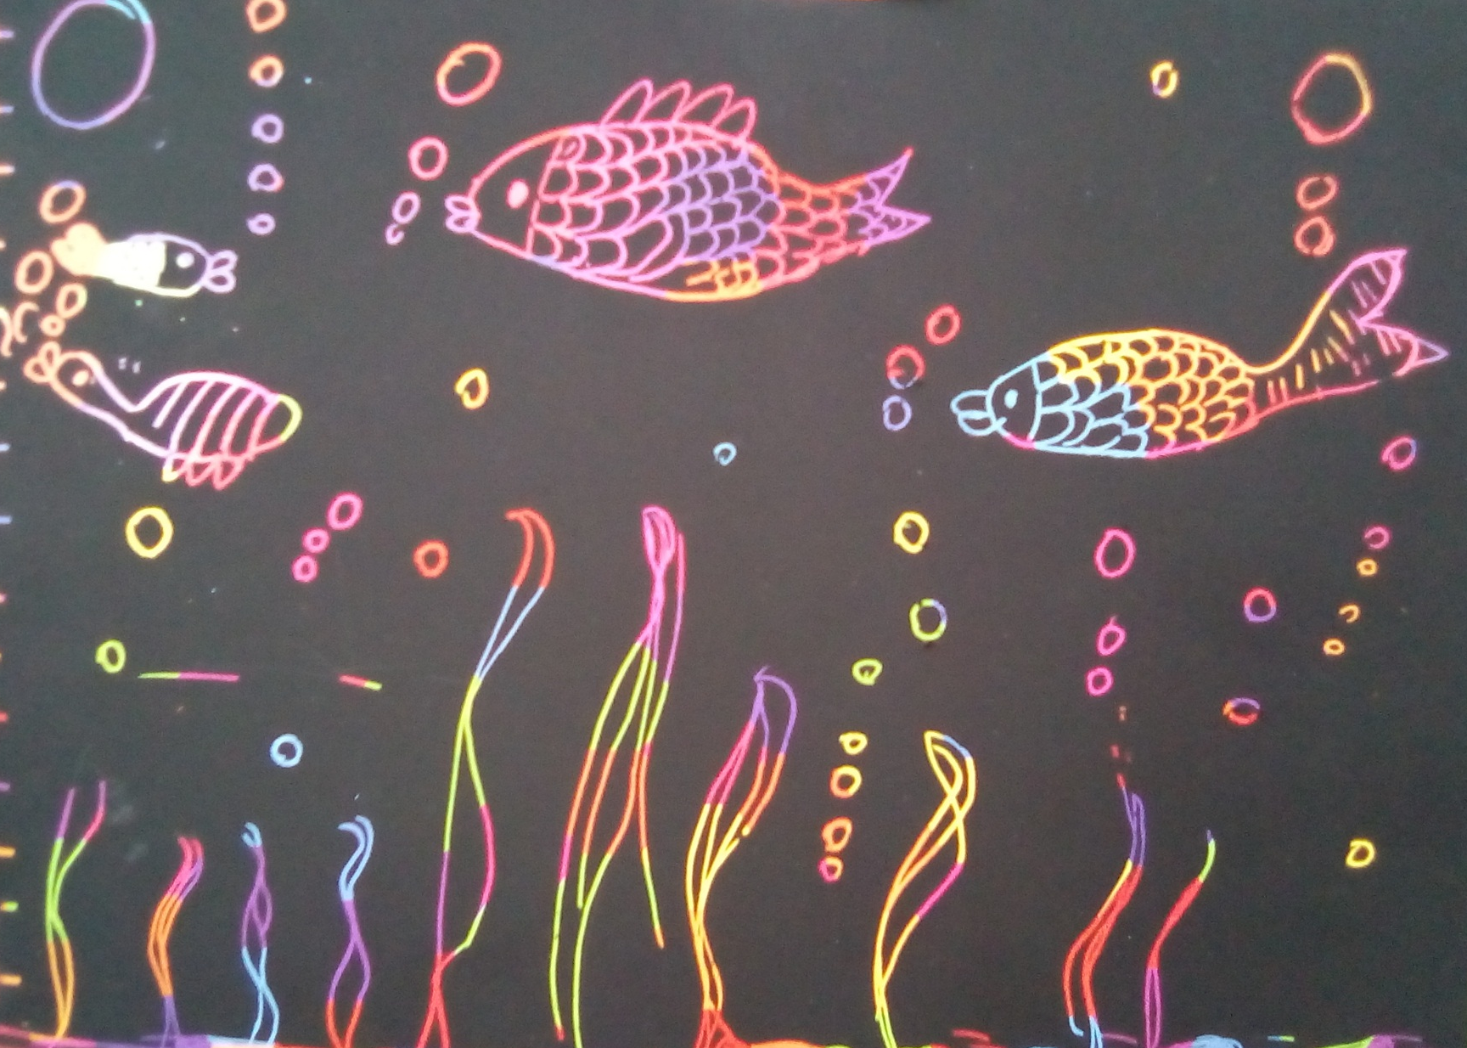
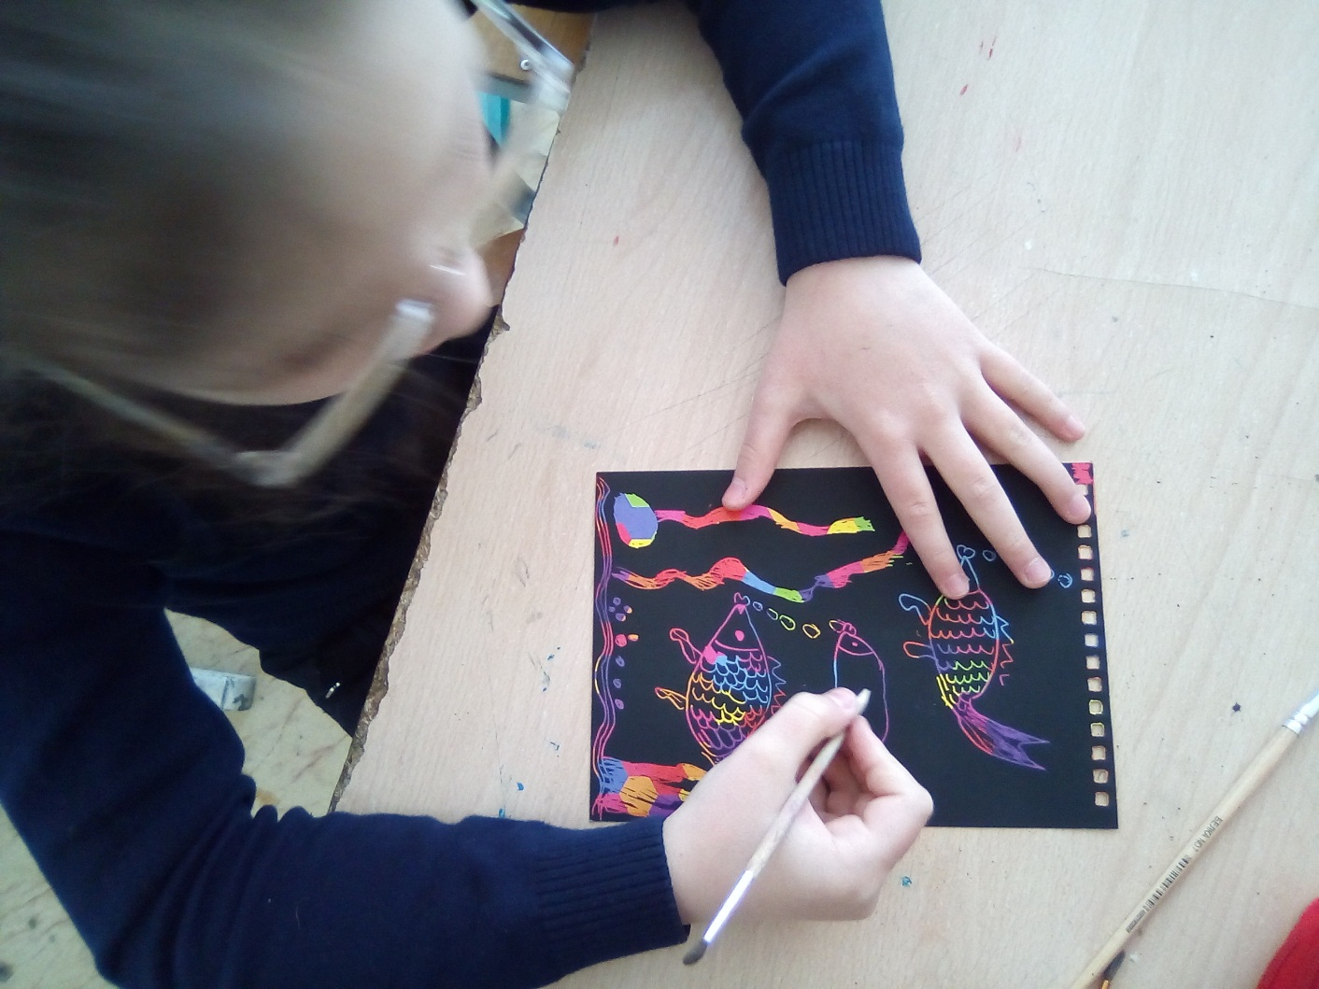
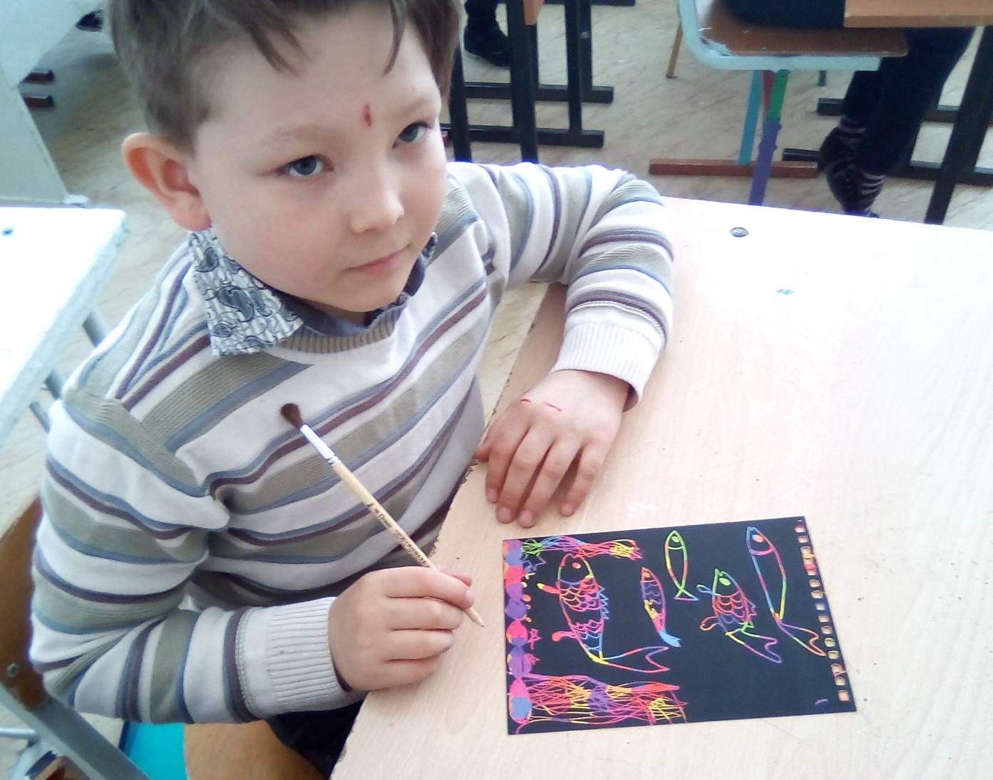
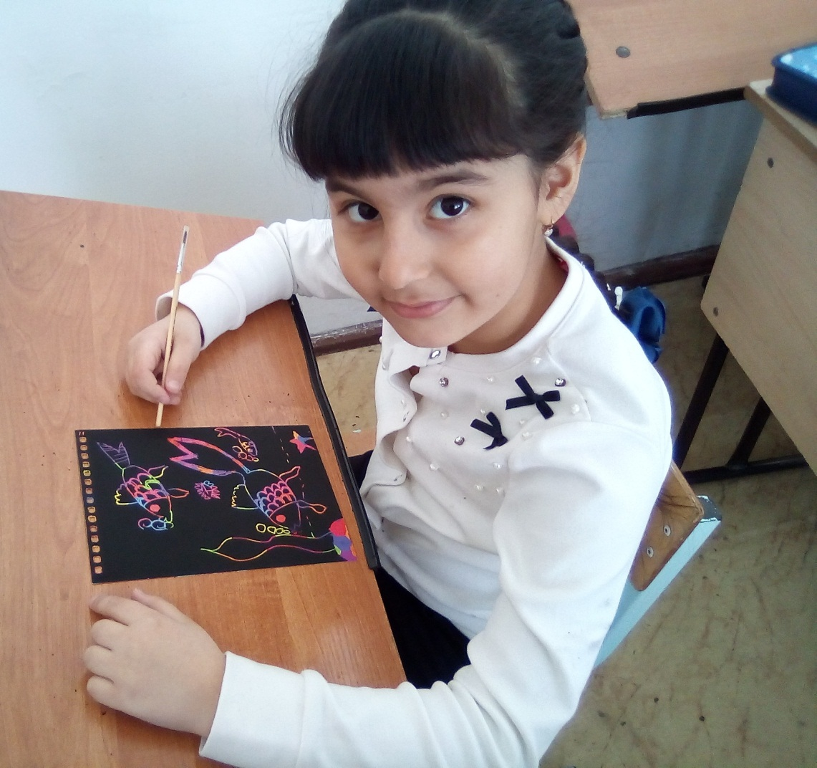
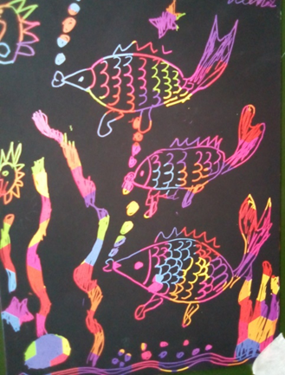
«ПОДВОДНЫЙ МИР» -НЕОБЫКНОВЕННЫЙ УРОК РИСОВАНИЯ СПОСОБОМ « ГРАТТАЖ»

Slide 16
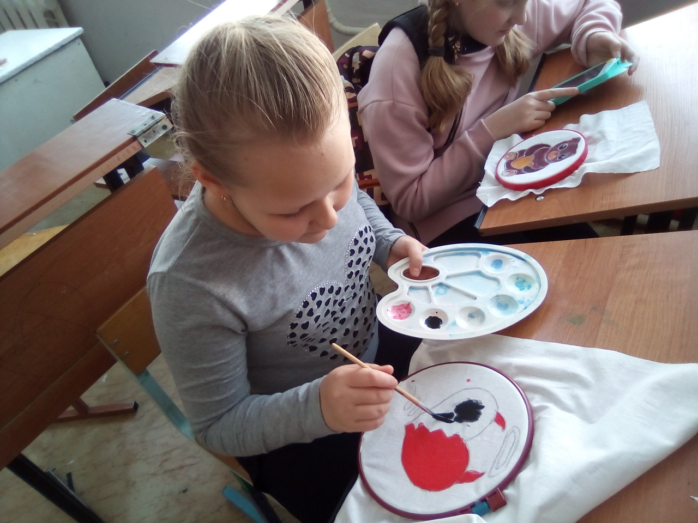
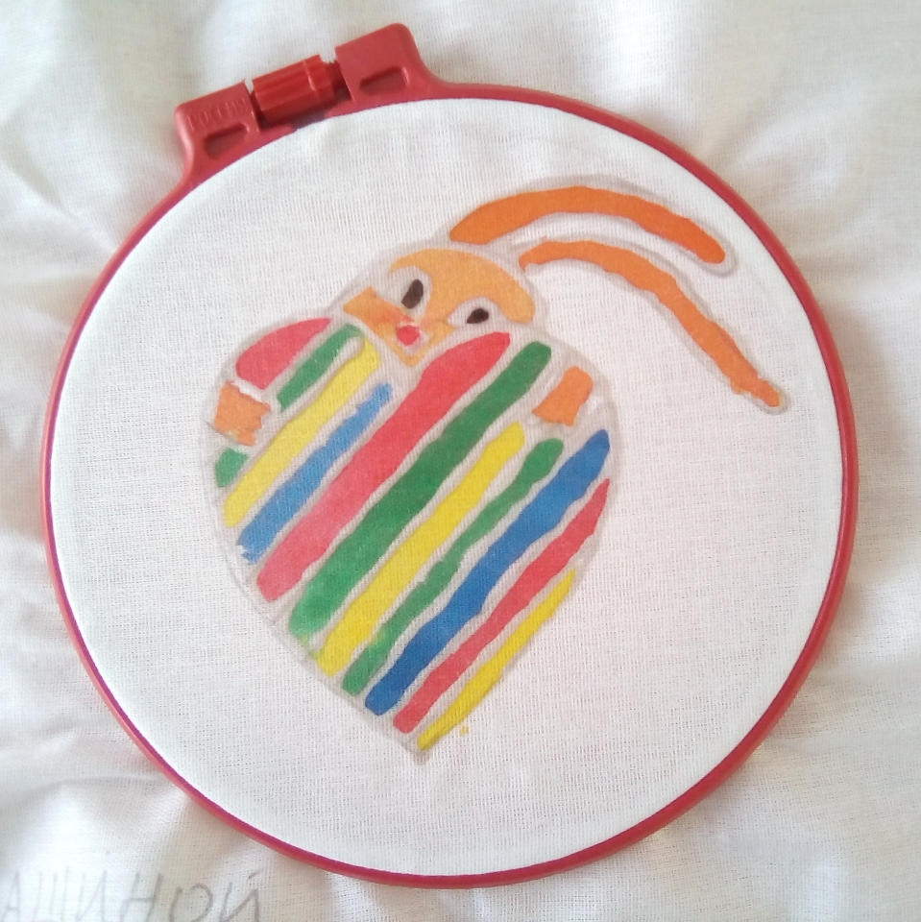
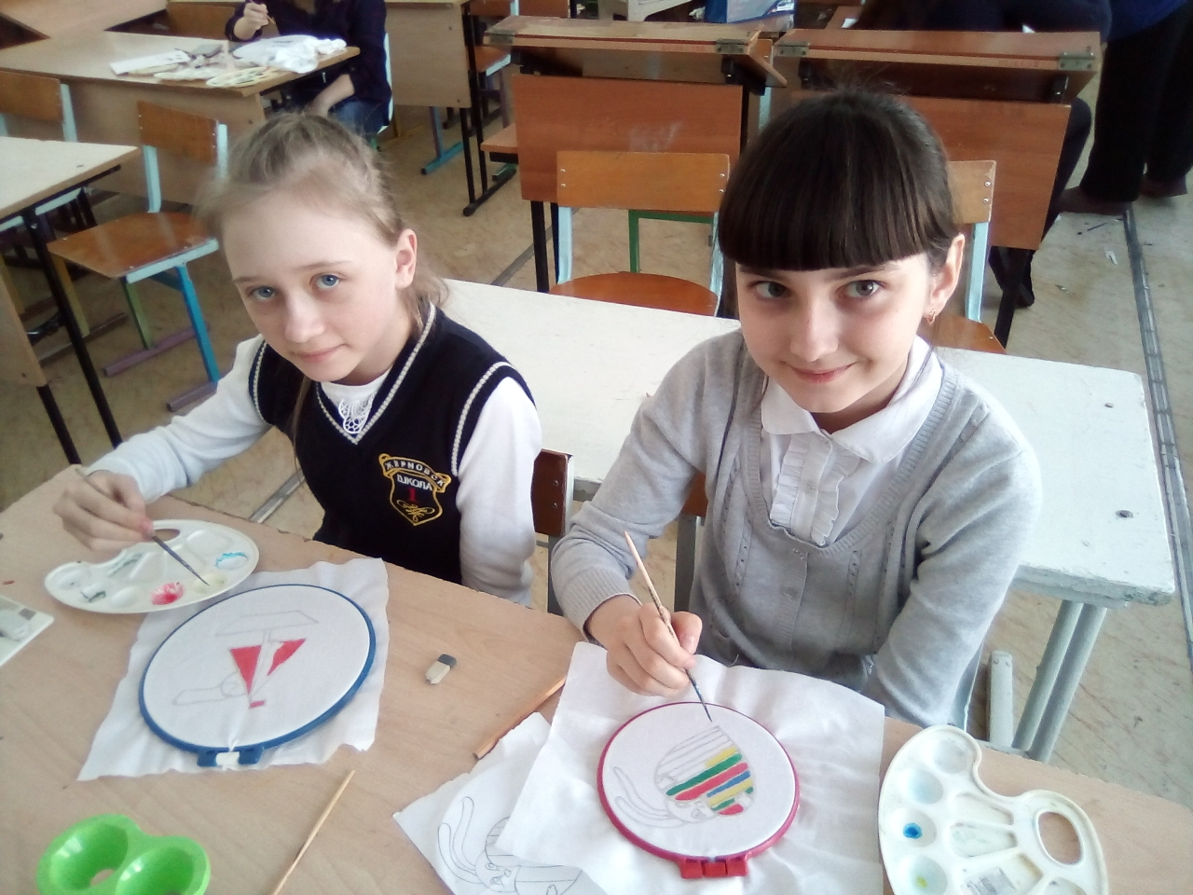
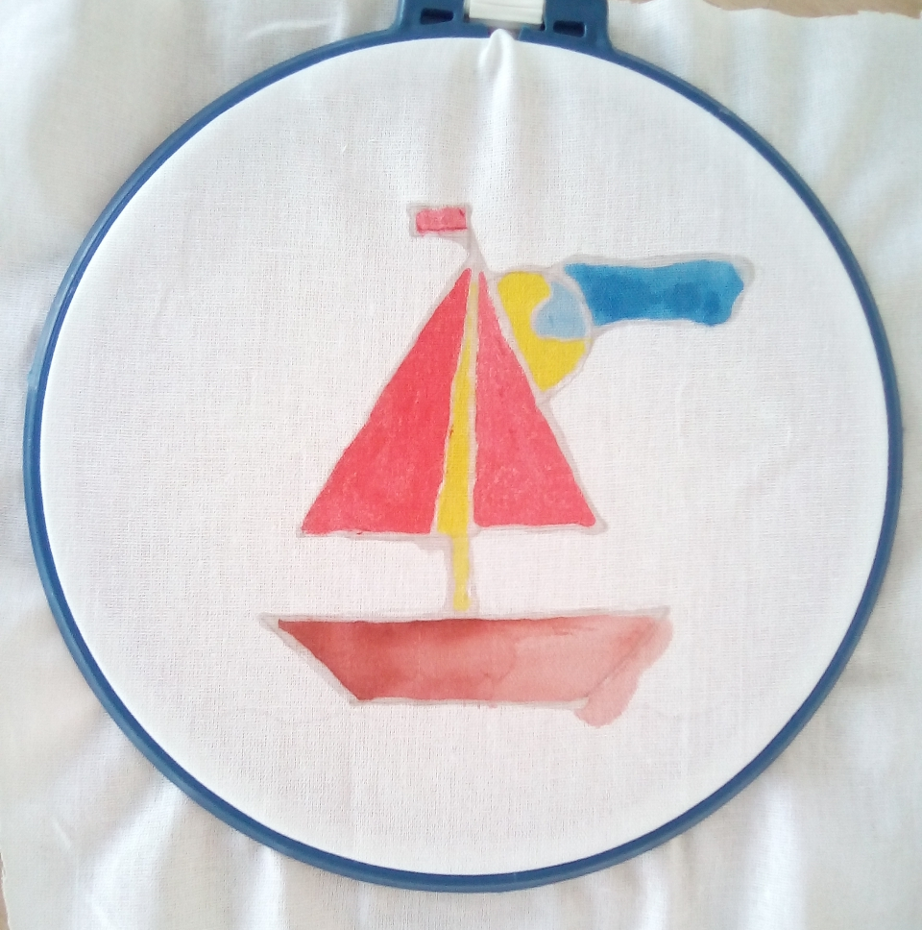
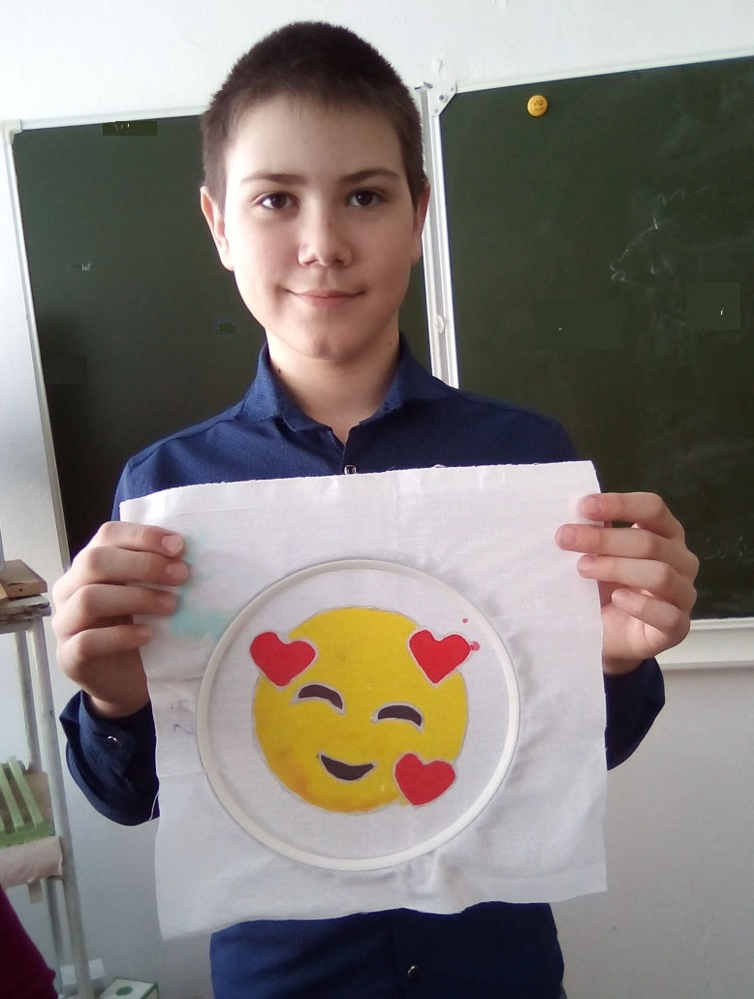
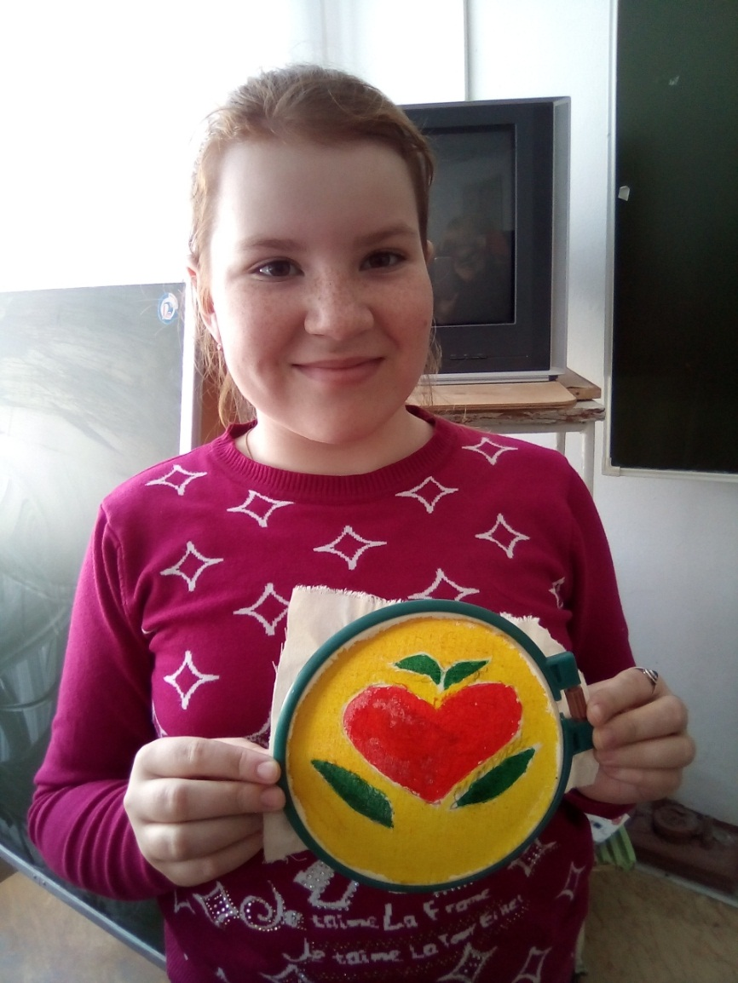

ОТКРЫТЫЙ УРОК
«РОСПИСЬ В ТЕХНИКЕ «БАТИК»

Slide 17





УРОК «ВОЛШЕБНАЯ МОНОТИПИЯ»

Slide 18



УРОК « КОНСТРУИРОВАНИЕ ДЕТСКОЙ ПЛОЩАДКИ»

Slide 19



ЗАВЕРШЕНИЕ ТВОРЧЕСКИХ ПРОЕКТОВ НА ИТОГОВОМ УРОКЕ

Slide 20


Slide 21


Slide 22


Slide 23



Конкурс «Рукодельница»

Slide 24




ЧЕРТЕЖНЫЕ БАТАЛИИ

Slide 25



«Занимательное черчение»

Slide 26



Тестирование- современный вид проверки учебного материала в игровой форме

Slide 27



Slide 28



Игра для старших классов «Что? Где? Когда?»

Slide 29



ТЕМА ИГРЫ «ЗНАТОКИ НАРОДНОГО ИСКУССТВА И НАРОДНОГО ТВОРЧЕСТВА»

Slide 30


Slide 31



ДЕЛОВАЯ ИГРА «КАДРОВЫЙ ВОПРОС»

Slide 32




ВСТРЕЧА С ПРЕКРАСНЫМ :
Концерт школы искусств с участием учащихся нашей школы

Slide 33




КАРАОКЕ

Slide 34


ЗАНИМАТЕЛЬНЫЙ КВЕСТ ПРЕДМЕТНОЙ НЕДЕЛИ ПО МАРШРУТНЫМ ЛИСТАМ
НА ПАРАЛЛЕЛИ

Slide 35
После праздника приходят будни, но интерес к предмету остается и его надо закреплять ежедневной работой и на уроках и после уроков.
И в заключении…

Slide 36

В ГОРОД МАСТЕРОВ

Slide 37
МАРШРУТНЫЙ ЛИСТ
станции
УЛИЦА МУЗЫКАЛЬНАЯ
ПЕРЕУЛОК ХУДОЖНИКОВ
СКВЕР БИЗНЕСА
БУЛЬВАР ТЕХНОЛОГИЧЕСКИЙ

Slide 38



КОНКУРСЫ

